Slide 1


ZÁKLADNÍ ŠKOLA OLOMOUC
příspěvková organizace
MOZARTOVA 48, 779 00 OLOMOUC
tel.: 585 427 142, 775 116 442; fax: 585 422 713
email: kundrum@centrum.cz; www.zs-mozartova.cz
Projekt: ŠKOLA RADOSTI, ŠKOLA KVALITY
Registrační číslo projektu: CZ.1.07/1.4.00/21.3688
EU PENÍZE ŠKOLÁM
Operační program Vzdělávání pro konkurenceschopnost

Slide 2
ZÁKLADNÍ ŠKOLA OLOMOUC
příspěvková organizace
MOZARTOVA 48, 779 00 OLOMOUC
tel.: 585 427 142, 775 116 442; fax: 585 422 713
email: kundrum@centrum.cz; www.zs-mozartova.cz
Autor: | Mgr. Marie Švandová
Vzdělávací oblast: | Člověk a jeho svět
Vzdělávací obor: | Člověk a jeho svět
Vyučovací předmět: | Vlastivěda
Ročník: | 5.
Tematická oblast: | České dějiny 2
Téma hodiny: | Nové Československo 1
Označení DUM: | VY_32_INOVACE_41.18.ŠVA.VL.5
Vytvořeno: | 12. 12. 2013

Slide 3
Nové Československo
Poválečný vývoj

Slide 4
Po skončení války v roce 1945 se
Československo pomalu
vracelo do mírového života
Nastala řada změn:
Podkarpatská Rus
Připojena k Sovětskému Svazu
Německé obyvatelstvo
Odsunuto a majetek byl zabaven

Slide 5

Znárodnění průmyslu
Velké továrny
Hutě
Doly
Banky
Byly zabaveny a staly se
společným majetkem státu

Slide 6
Rostla síla a vliv Komunistické strany
Československa
Předseda vlády Klement Gottwald
Rostla závislost Československa na
Sovětském Svazu
Československo vnímáno jako
součást východního bloku

Slide 7
Únor 1948
Dokončeno znárodnění továren
Na venkově hospodaření
v jednotných zemědělských družstvech
Hospodářství se řídilo pětiletými plány
Začalo budování socialismu

Slide 8


1960
Česká republika dostává nový název
Československá socialistická republika
ČSSR
Změnil se státní
znak
[Obr. 1]
[Obr. 2]

Slide 9
Pražské jaro 1968
Do vedení komunistické strany se dostává
Alexandr Dubček
Období budování socialismu s lidskou
tváří
S tím nesouhlasila vláda Sovětského Svazu a okolních států, kde vládli komunisté

Slide 10
Okupace Československa
21. srpna 1968 vtrhla na naše území
vojska pěti států v čele
se Sovětským Svazem
Symbolem této doby se stal student
Jan Palach, který se v Praze upálil

Slide 11
Totalitní vláda – období normalizace
Obnovena totalitní vláda komunistické strany – prezidentem se stává
Gustav Husák
Opět dochází k pronásledování občanů,
kteří nesouhlasili s komunistickým režimem
a okupací

Slide 12
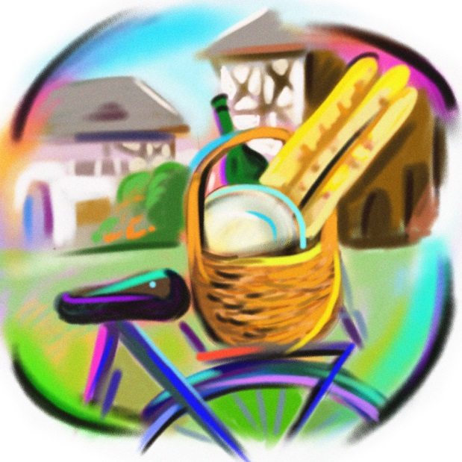
Propaganda komunistického režimu
Vylepšovala se životní úroveň obyvatel
Nízké ceny potravin a paliv
Mateřské příspěvky, rodinné přídavky
Výstavba panelových domů,
rekreačních chat a chalup

Slide 13
V Praze zahájena stavba metra
Stavba nových dálnic a silnic
úspěchy sportovců a umělců sloužily k
propagaci komunistické vlády
Sportovní slavnosti - spartakiády

Slide 14
Do vesmíru vyletěl
československý kosmonaut –
Vladimír Remek

Slide 15
Charta 77
občanská iniciativa, které kritizovala vládu
Komunistů za nedodržování lidských práv
Nejvýznamnější chartisté
byli režimem pronásledováni – Václav Havel,
Jan Patočka, Zdeněk Mlynář, Pavel Kohout

Slide 16
Sametová revoluce
1989
17. Listopad 1989 – policie napadla v Praze průvod studentů
Následovaly stávky studentů, herců,
přidávali se občané po celé republice
Akce přerostly ve státní převrat – „Sametová revoluce“

Slide 17
ZÁKLADNÍ ŠKOLA OLOMOUC
příspěvková organizace
MOZARTOVA 48, 779 00 OLOMOUC
tel.: 585 427 142, 775 116 442; fax: 585 422 713
email: kundrum@centrum.cz; www.zs-mozartova.cz
Seznam použité literatury a pramenů:
ČAPKA, F. Vlastivěda 5. Významné události nových českých dějin, učebnice pro 5.ročník. Brno: Nová škola, 2013. ISBN 978-80-7289-480-2. s. 25 – 27.
ČAPKA, F. Člověk a jeho svět. Lidé a čas. Obrazy z novějších českých dějin. Všeň: Alter, 2012. ISBN 978-80-7245-229-3. s. 59
Dlouhý, A., Chmelařová, H. Pracovní listy k učebnici Obrazy z novějších českých dějin. Všeň: ALTER, 2011. 47 s. ISBN 80-7168-013-3.
Použité zdroje:
Obrazový materiál je použit z galerie obrázků a klipartů Microsoft Office.

Slide 18
Strana 8
[OBR.1][cit.2013-12-10]. Dostupný pod licencí Creative Commons na WWW:<http://cs.wikipedia.org/wiki/St%C3%A1tn%C3%AD_znak_%C4%8Cesk%C3%A9_republiky.svg.>.
[OBR.2][cit.2013-12-10].Dostupný pod licencí Creative Commons na
WWW:<http://cs.wikipedia.org/wiki/St%C3%A1tn%C3%AD_znak_%C4%8Ceskoslovensk%C3%A9_socialistick%C3%A9_republiky.svg.>.
Nečíslovaný obrazový materiál je použit z kolekce programu Microsoft PowerPoint.

